Slide 1
Soutenance de stage technicien
Développement et optimisation d’une électronique d’acquisition de signal de capteurs triboélectriques
ELOY Ulrich
Tuteur pédagogique : JEANNE Céline
Tuteur de stage : WEBER Pascal

Slide 2
Sommaire
Introduction
GammaO
Le cadre du stage
Les tâches effectuées
Le capteur triboélectrique
Le traitement et l’acquisition du signal
La transmission MIDI
Conclusion

Slide 3

Introduction GammaO
Start’up dans le domaine du textile connecté
Enjeux : alimentation énegétique
Premières applications dans le domaine du Running et du Trail

Slide 4
Introduction Le cadre du stage
Mon maître de stage : Pascal WEBER
Stage effectué à la CCI à côté de l’ESISAR
Matériel disponible par l’ESISAR

Slide 5

Les tâches réalisées Le capteur triboélectrique
Le phénomène physique :
Deux électrodes l’une à côté de l’autre
Transfert d’électron d’une électrode à l’autre
Générateur d’une tension

Slide 6
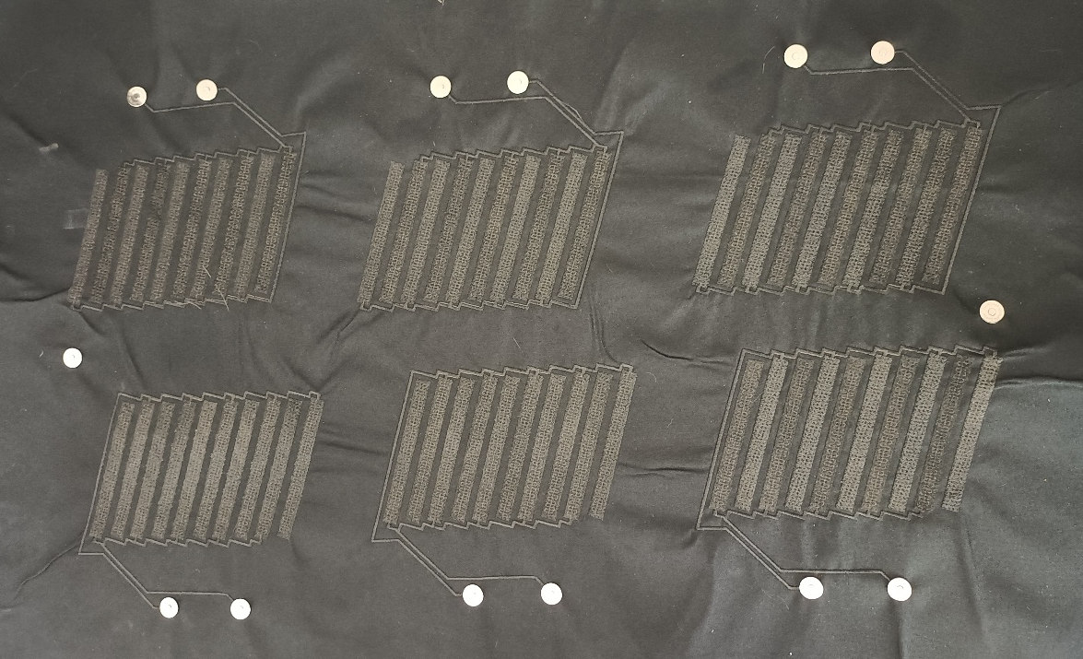
Les tâches réalisées Le capteur triboélectrique
La CEM du capteur a été revue
Sans masse intégrée dans le capteur, détection de bruit extérieur
Apparition d’un signal 50Hz avec la main
Apparition d’un signal modulé avec un tissu

Slide 7
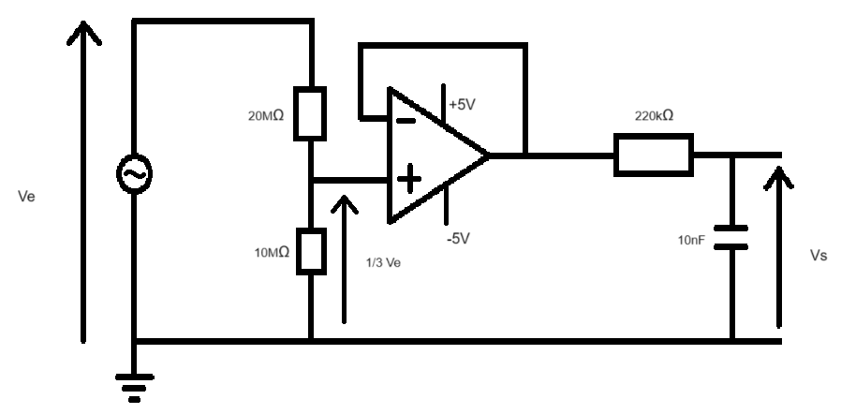
Les tâches réalisées Le traitement du signal
Rajout du plan de masse sur le capteur
Mise en place d’un pont diviseur pour abaisser la tension
Mise en place d’un AOP pour régler le problème d’impédance
Mise en place d’un filtre passe-bas en sortie

Slide 8
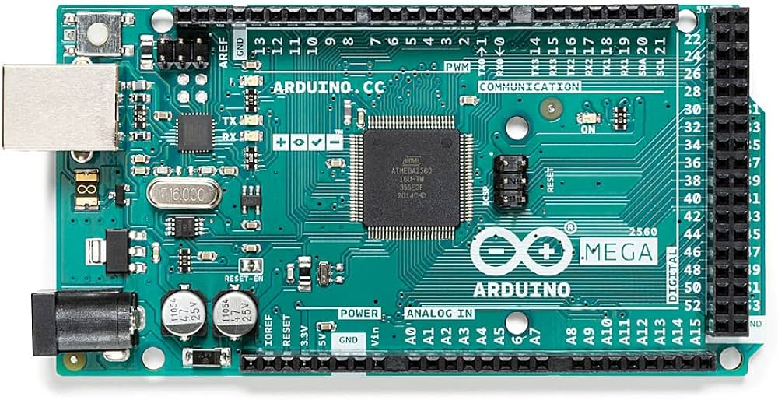
Les tâches réalisées L’acquisition du signal
Échantillonnage : fréquence de 1kHz
Traitement numérique (maping, filtre, cutoff)
Calcul des caractéristiques du signal (fréquence, amplitude)

Slide 9
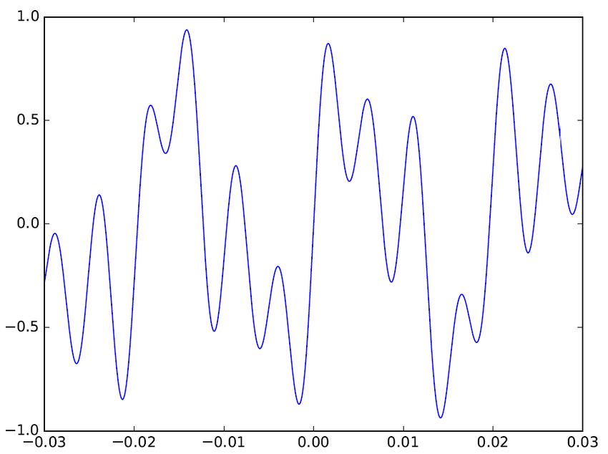
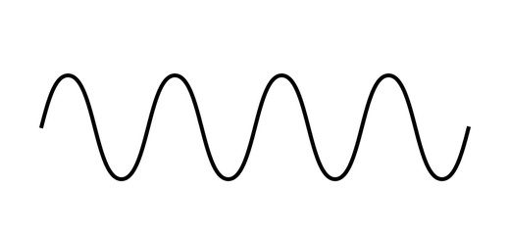
Les tâches réalisées L’acquisition du signal
Signal quelconque susceptible de sortir du capteur tribo
Signal sinusoïdal parfait

Slide 10
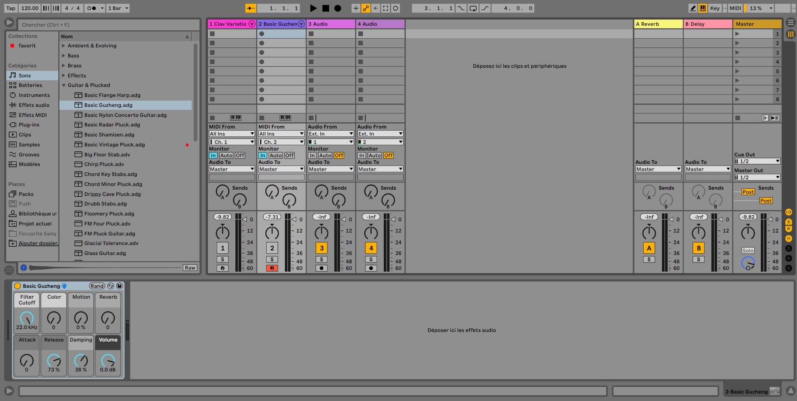
Les tâches réalisées La transmission MIDI
Envoie des informations en MIDI sur le logiciel Ableton
Programmation d’un sénario simple

Slide 11
Conclusions Les axes d’amélioration
Fabrication d’un PCB
Utilisation d’un autre microcontrôleur qu’un Arduino
Utilisation d’une alimentation externe pour de l’embarqué

Slide 12
Merci de votre attention

